Slide 1
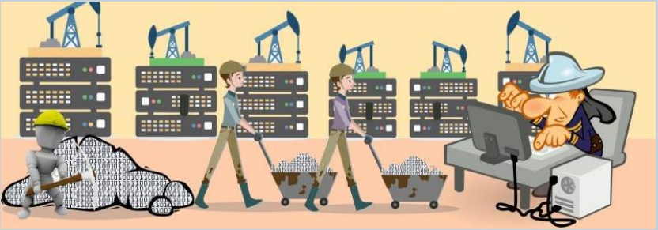

ISE 302 –Veri Madenciliği
Dr. Öğr. Üyesi Esin Ayşe ZAİMOĞLU
esinzaimoglu@sakarya.edu.tr

Slide 2
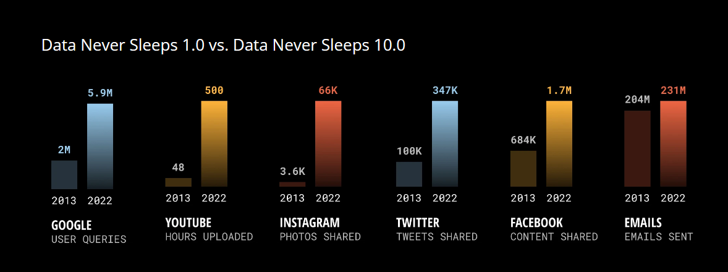
Veri Madenciliğine Giriş

Slide 3
Neden Bu Kadar Önemli?
1995 yılında birincisi düzenlenen Veri Tabanlarında Bilgi Keşfi Konferansı bildiri kitabı aşağıdaki ifadelerle başlamaktadır : “Dünyadaki enformasyon miktarının her 20 ayda bir ikiye katlandığı tahmin edilmektedir. Bu ham veri seli ile ne yapmamız gerekmektedir. İnsan gözleri bunun ancak çok küçük bir kısmını görebilecektir.”
Veri madenciliği son yıllarda çok yoğun bir şekilde bilgi endüstrisinin ilgisini çekmektedir. Bu ilginin temel nedeni ise çok büyük miktarda verilerin elde edilebilmesi ve elde edilen bu ham verilerin hızlı bir şekilde faydalı bilgilere dönüştürülmesi gerekliliğidir.

Slide 4
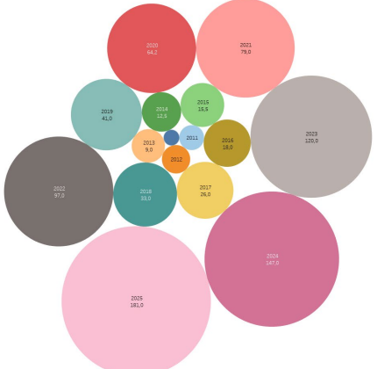
Veri & Veri Tipleri
Veri : Ölçümlerden ya da istatistiklerden elde edilen gerekli, gereksiz ya da tekrarlı olabilen, anlamlı ifade edebilmesi için işlenmesi gereken sayı ya da karakter dizisi şeklindeki varlık tanımlayıcı ham bilgi.
Kaynak:Statista https://www.statista.com/statistics/871513/worldwide-data-created

Slide 5
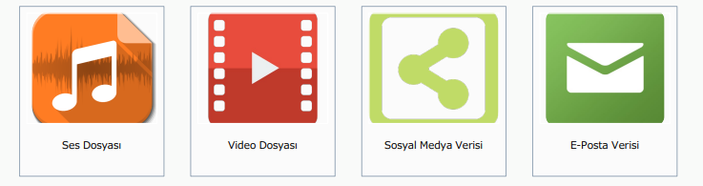
Veri & Veri Tipleri
Sayısal(Numerical) Veri :
Saatte çalan telefon sayısı (Discrete)
Çocuk boyu boyu 153 cm. (Continuous)
Yapısal Veri : Sayı, Metin, Tarih, Para Birimi Tipindeki Veriler ile Diğer uygulamaya özel veri tipleri
Yarı Yapısal Veri : Analiz yapmaya imkan veren belli yapıya sahip veriler (Excel Çalışma Sayfası, XML Dosyası )
Kategorik(Categorical) Veri:
Evet/Hayır
Düşük-OrtaYüksek
Kabul/Red
Hasta/Sağlam
Yapısal Olmayan Veri : Tablolarda ya da ilişkisel veri tabanlarında tutulamayan veri tipler

Slide 6
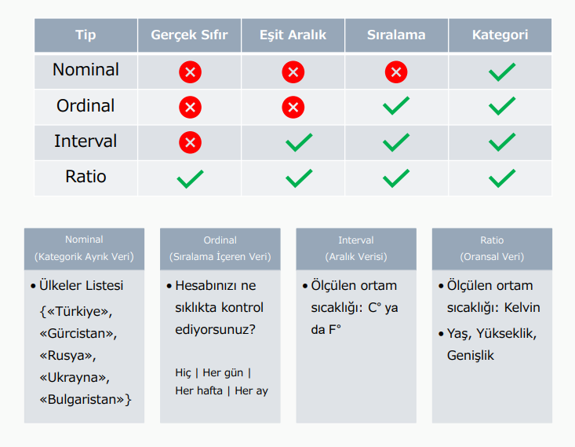
Veri & Veri Tipleri

Slide 7
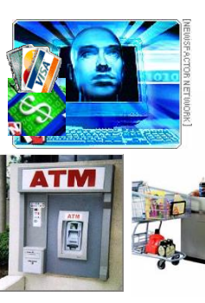
Neden Veri Madenciliği?- Ticari Bakış
Çok sayıda veri toplanıyor ve depolanmış
Web verileri, e-ticaret– departmandaki satın alımlar/marketler
Banka/Kredi Kartı işlemler
Bilgisayarlar daha ucuz ve daha güçlü hale geldi
Rekabet Baskısı Güçlü
Spesifik bir iş için daha iyi, özelleştirilmiş hizmetler sağlama isteği (örn.Müşteri ilişkileri yönetimi)

Slide 8
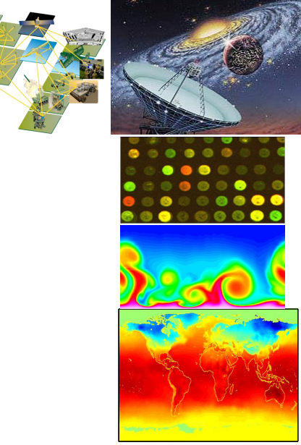
Neden Veri Madenciliği ?- Bilimsel Bakış
Muazzam hızlı veriler (GB/saat)
Toplanan ve saklanan veriler
Bir uydudaki uzak sensörler
Gökyüzünü tarayan teleskoplar
Mikrodiziler üreten gen ifade verileri
Bilimsel simülasyonlar terabaytlarca veri üretiliyor
Ham veriler için uygun olmayan geleneksel teknikler
Veri madenciliği
verileri sınıflandırma ve bölümlere ayırmada
Hipotez Oluşturmada bilim adamlarına yardımcı olabilir

Slide 9
Veri Madenciliği Ne Değildir?
Bir telefon defterinden telefon numarası aramak
Arama motorlarından anahtar kelime aramak
Maaşların farklı yaş gruplarına göre dağılım grafiğini çıkarmak
Bir SQL sorgusuyla veri tabanından sonuç döndürmek
İlişkisel bir veritabanından çok boyutlu veri küpleri oluşturmak

Slide 10
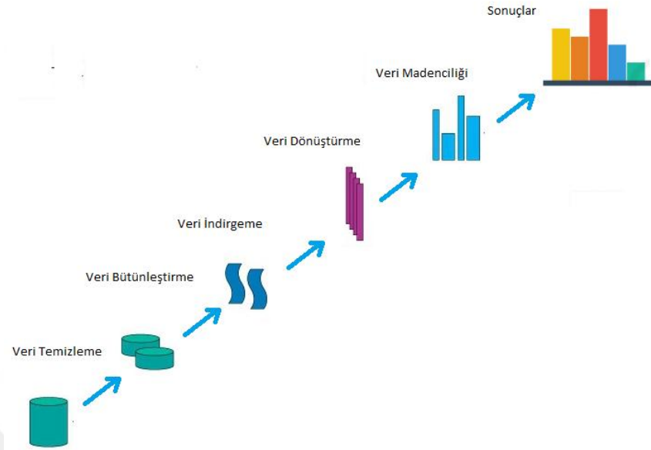
Veri Madenciliği Nedir?
Veri Madenciliği, örüntü tanıma, istatistik ve matematiksel yöntemlerin kullanımıyla devasa miktardaki güncel ya da geçmiş veri içerisinden ilgi çekici ( önemsiz olmayan, gizli, önceden bilinmeyen, potansiyel olarak kullanışlı ) bilginin gelecekteki eğilimleri kestirmek ya da sonraki aşamalarda analiz etmek üzere etkin şekilde çıkarılması sürecidir.
Anlamlı kalıpları keşfetmek için büyük miktarda verinin otomatik veya yarı otomatik yöntemlerle araştırılması ve analizi
Basit bir tanım yapmak gerekirse bilgiyi maden-leme işidir.

Slide 11
Problem Tanımı
teknolojinin gelişimiyle bilgisayar ortamında ve veritabanlarında tutulan veri miktarının artması (terabyte -> petabyte)
verinin kolayca toplanabilmesi
bu veriyi nasıl kullanacağımızı bilmiyoruz
saklanan veriden bilgi elde etmek için bu veriyi yorumlamamız gerekiyor
kullanıcıların beklentilerinin artması(basit veritabanı sorgulama yöntemlerinin yeterli olmaması)
Veri madenciliği yöntemleri fazla miktardaki veri içinden yararlı bilgiyi bulmak için kullanılır.

Slide 12
Bilgi Keşfinin Aşamaları
Uygulama alanını inceleme
Amaca uygun veri kümesi oluşturma
Veri ayıklama ve önişleme
Veri azaltma ve veri dönüşümü
incelemede gerekli boyutları (özellikleri) seçme, boyutlar arası ilişkiyi belirleme, boyut azaltma,
Veri madenciliği tekniği seçme
Sınıflandırma, eğri uydurma, bağıntı kuralları, demetleme
Veri madenciliği algoritmasını seçme
Model değerlendirme ve bilgi sunumu
Bulunan bilginin yorumlanması

Slide 13
Bilgi Keşfi Örnek: web kayıtları
web sitesinin yapısını inceleme
verileri seçme: tarih aralığını belirleme
veri ayıklama, önişleme: gereksiz kayıtları silme
veri azaltma, veri dönüşümü: kullanıcı oturumları belirleme
veri madenciliği tekniği seçme: demetleme
veri madenciliği algoritması seçme: k-ortalama,DBSCAN
Model değerlendirme/yorumlama: değişik kullanıcı rupları için sıkça izlenen yolu bulma
Uygulama alanları: öneri modelleri, kişiselleştirme, ön belleğe alma

Slide 14
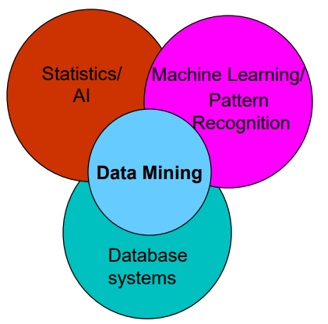
Veri Madenciliğinin Kökenleri
Makine öğrenimi/yapay zeka, örüntü tanıma, istatistik ve veritabanı sistemlerinden fikirler alır
Geleneksel Teknikler yandaki nedenlerden dolayı uygun olmayabilir:
Verilerin büyüklüğü
Verilerin yüksek boyutluluğu
Verinin heterojen, dağıtılmış doğası
Çoğu zaman verilerde kolaylıkla görülemeyen gizli bilgiler vardır.
İnsan analistlerin yararlı bilgileri keşfetmesi haftalar alabilir
Verilerin çoğu hiçbir zaman analiz edilmez
Tan,Steinbach, Kumar Introduction to Data Mining 4/18/2004
ISE 216 VERİ BİLİMİ İÇİN İSTATİSTİK
14

Slide 15
Veri Madenciliği
Mercedes sahibi kişiler ne tür özelliklere sahip?
Bu müşteri için kredi geri ödemesi ne kadar olmalı?
Bu işletme için iyi yeni müşteri kimdir?
Bu makaleye benzeyen başka makaleler var mı?
Borsa indeksinin değeri önümüzdeki ay ne olabilir?
Otomobil alan müşterinin hangi öznitelikleri önemlidir?
Hangi ürün promosyonlarının karlılık üzerindeki etkisi en yüksek?
En iyi ürün dağıtım kanalı hangisi?
Semptomlar ve hastalıklar arasındaki ilişkilerin keşfi
Keşfedilen bu yeni canlı hangi sınıfa ait?
Market raflarındaki ürünler nasıl dizilmeli?
ATM’de günlük olarak ne kadar para tutulmalı?

Slide 16
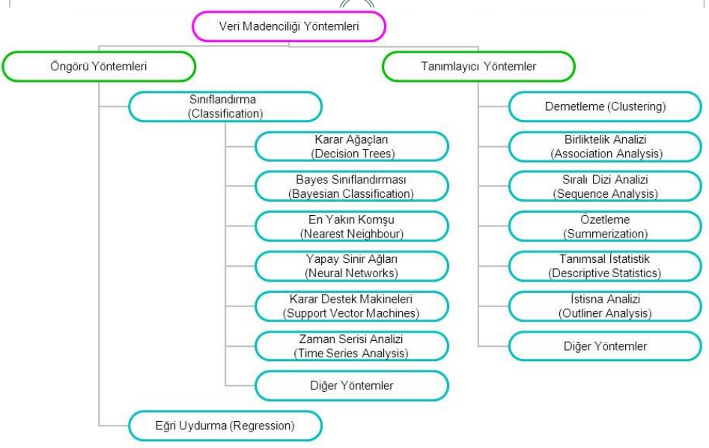
Veri Madenciliği Yöntemleri

Slide 17
İstatistik & Makine Öğrenmesi & Veri Madenciliği
İstatistik
daha çok teoriye dayalı yaklaşımlar
bir varsayımın doğruluğunu araştırır
Makine Öğrenmesi
daha çok sezgisel yaklaşımlar
öğrenme işleminin başarımını artırmaya çalışır
Veri madenciliği ve bilgi keşfi
teori ve sezgisel yaklaşımları birleştirir
bilgi keşfinin tüm aşamalarını gerçekler: veri temizleme, öğrenme, sonucu sunma, yorumlama,...
Aradaki ayrım net değil

Slide 18
Öngörü(Tahmin) Yöntemleri
Öngörü Yöntemleri sonuçları bilinen verilerden hareket ederek bir model geliştirilmesi ve bu modelden faydalanılarak sonuçları bilinmeyen veriler için tahmin etme amaçlanır.
Eldeki verilerin benzer özniteliklerine göre bilinmeyen değerlerin tahmin edilmesi
Yeni bir verinin özniteliklerine göre daha önce belirlenmiş sınıflardan hangisine girebileceğinin belirlenmesi
Örneğin ; Bir bankanın , ilk 3 taksitinden 2 veya daha fazlasını geç ödeyen müşterileri için %75 ‘inin krediyi geri ödeyememesine dayalı tahmini bu modele örnek olarak verilebilir.

Slide 19
Tanımlayıcı Yöntemler
Tanımlayıcı yöntemler ise mevcut verilerin tanımlanmasını sağlamak olarak ifade edilebilir.  Geliri A-B aralığında ve arabası olan çocuklu aileler ile geliri A-B aralığından düşük çocuğu olmayan ailelerin satın alma örüntülerinin birbirine benzerlik göstermesinin saptanması bu modele örnek olarak verilebilir.
Veri madenciliğinin işlevlerine göre;
Sınıflama ve Regresyon
Kümeleme
Birliktelik Kuralları ve Ardışık Zamanlı Örüntüler olarak 3 ana başlıkta incelemek mümkündür. Sınıflama ve Regresyon yöntemleri öngörücü; Kümeleme, Birliktelik Kuralları ve Ardışık Zamanlı Örüntü yöntemleri ise tanımlayıcı yöntemlerdir.

Slide 20
Sınıflama
Veriyi önceden belirlenmiş sınıflardan birine dahil ederek bölümlendirme işlemidir.
Örneğin : Kızlar pembe, erkeklere mavi kıyafet giyer gibi…
Uygulama Örneği:
BMW sahibi kişilerin diğerlerine göre bariz özellikleri nelerdir?
Kredi kartı borcunu ödememe ihtimali olan müşteriler kimlerdir?
Daha sonra incelenmesi gereken şüpheli işlemler nelerdir?

Slide 21
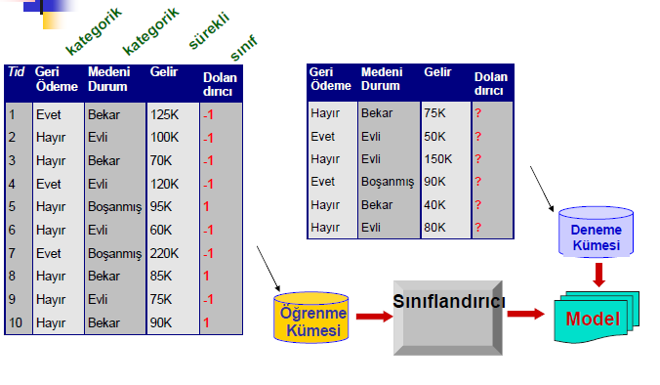
Sınıflama

Slide 22
Regresyon :
Regresyon analizi, iki ya da daha çok nicel değişken arasındaki ilişkiyi ölçmek için kullanılan analiz metodudur. Kısaca : Veriyi gerçel değerli bir fonksiyona dönüştürmedir.
Örneğin : Vizeden 90 alan dersten geçmeli veya evi ve arabası olan krediyi öder gibi…
Uygulama Örneği:
Herhangi bir gün için dünya çapında test sürüşü isteklerimiz kaç tane olacak?
Perakende mağazaları mevsim ve promosyonlara bağlı olarak hangi üründen kaç adet istemeliyiz?
Yeni bir otomobili satışa çıkarıldığında belli bir perakende satış mağazası bu otomobilden 1 yıl içinde kaç tane satabilir?
Bu müşteri için kredi geri ödemesi kaç para olacak?
Telefon, Mobil, TV ürünlerini birlikte satışa çıkarıldığında bunun satış fiyatı ne olacak?

Slide 23
Kümeleme :
Benzer verileri aynı gurupta toplama işlemidir.
Örneğin: Her birine farklı bir ürün grubu kullanılarak kampanya yapılabilecek farklı müşteri grupları oluşturmak.
İçindeki önemli terimlere bakarak birbirine en yakın/benzeyen belgeleri çıkarmak.
Önceden bilinmeyen kritik müşteri özellikleri ve önem derecelerini de ortaya çıkararak gerekli öngörüyü sağlamaktır.

Slide 24
Birliktelik Kuralları :
Eş zamanlı olarak gerçekleşen ilişkilerin tanımlanmasında kullanılır.
Örneğin : Müşteriler sigara satın aldığında %50 ihtimalle çakmakta satın alırlar .
Mercedes sahibi kişilerin başka hangi araç ya da ürünleri var?
Market sepet analizi: HepsiBurada size şu ürünü öneriyor.
Yeterince müşteri tarafından bir arada alınan ürünleri tespit etme gibi

Slide 25
Ardışık Zamanlı Örüntüler :
Birbirleri ile ilişkisi olan ancak birbirini izleyen dönemlerde gerçekleşen ilişkilerin tanımlanmasında kullanılır.
Örneğin : X ameliyatı yapıldığında 15 gün içinde %45 ihtimalle Y enfeksiyonu oluşacaktır.
Müşterinin bir sonraki alışverişinde hangi ürünleri satın alacağının tahmin edilmesi için kullanılan örüntüler

Slide 26
Veri Ambarı
Çok fazla miktarda üzerinde işlem yapılan veri var
Çoğunlukla farklı veritabanlarında ve farklı ortamlarda
Veri farklı formatlarda ve yerlerde (heterojen ve dağıtık)
Karar destek birimleri veriye sanal olarak tek bir yerden ulaşabilmeli
Ulaşım hızlı olmalı

Slide 27
Veri Ambarı Özellikleri
Amaca yönelik
Müşteri, ürün, satış gibi belli konular için düzenlenebilir
Verinin incelenmesi ve modellenmesi için oluşturulur
Konuyla ilgili karar vermek için gerekli olmayan veriyi kullanmayarak konuya basit, özet bakış sağlar
Birleştirilmiş
Veri kaynaklarının birleştirilmesiyle oluşturulur
Canlı veri tabanları, dosyalar
Veri temizleme ve birleştirme teknikleri kullanılır
Değişik veri kaynakları arasındaki tutarlılık sağlanır

Slide 28
Veri Ambarı Özellikleri
Zaman değişkeni canlı veri tabanlarına göre daha uzundur
Canlı veri tabanları: Güncel veriler bulunur (en çok geçmiş 1 yıl)
Veri ambarları: Geçmiş hakkında bilgi verir (geçmiş 5-10 yıl)
Değişken Değil
Canlı veritabanlarından alınmış verinin fiziksel olarak başka bir ortamda saklanması
Canlı veritabanlarındaki değişimin veri ambarlarını etkilememesi

Slide 29
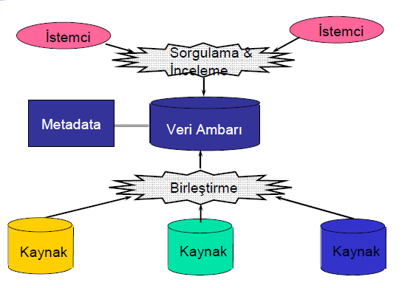
Veri Ambarı Mimarisi

Slide 30
Veri Madenciliği & OLAP
OLAP (On-Line Analytical Processing)
Veri ambarlarının üzerinde çalışan işlevleri temsil eder
Veriyi inceleme ve karar verme
OLTP (On-Line Transaction Processing) saatler sürebilen işlemler
OLAP avantajları
Daha geniş kapsamlı sonuçlar
Daha kısa süreli işlem
OLAP dezavantajları
Kullanıcı neyi nasıl soracağını bilmesi gerekiyor
Genelde veriden istatistiksel inceleme yapmak için kullanılır.
OLAP NE sorusuna cevap verir, veri madenciliği NEDEN sorusuna cevap verir.

Slide 31
Veri Madenciliğinde Sorunlar
Güvenlik ve sosyal haklar
Kişilere ait verilerin toplanarak, kişilerden habersiz ve izinsiz olarak kullanılması
Gizlilik ve veri madenciliği politikalarının düzenlenmesi
Kullanıcı Arabirimi
Sonucun anlaşılabilir ve yorumlanabilir hale getirilmesi
Bilginin sunulması
Etkileşim
Veri madenciliği ile elde edilen bilginin kullanılması
Veri madenciliği yöntemine müdahele etmek
Veri madenciliği yönteminin sonucuna müdahele etmek

Slide 32
Veri Madenciliğinde Sorunlar
Veri madenciliği yöntemi
Farklı tipte veriler üzerinde çalışabilme
Farklı seviyelerde kullanıcı ile etkileşim halinde olabilme
Uygulama ortamı bilgisini kullanabilme
Veri madenciliği ile elde edilen sonucu anlaşılır şekilde sunabilme
Gürültülü ve eksik veri ile çalışabilme (ve iyi sonuç verebilme)
Değişen veya eklenen verileri kolayca kullanabilme
Örüntü değerlendirme: önemli örüntüleri bulma

Slide 33
Veri Madenciliğinde Sorunlar
Başarım ve ölçeklenebilirlik
Zaman karmaşıklığı ve yer karmaşıklığı kabul edilebilir
Örnekleme yapabilme
Paralel ve dağıtık yöntemler
Artımlı veri madenciliği
Parçala ve çöz
Uyarı :
Veri madenciliği yöntemleri bilinçsiz olarak kullanılmamalı
Veri madenciliği yöntemleri geçmiş olaylara bakarak örüntüler bulur: Gelecekteki olaylar geçmiştekilerle aynı değildir.
İlişkiler her zaman nedenleri açıklamaz

Slide 34
Sektörel Uygulama Örnekleri
Bilişim Sistemleri
İstenmeyen web içerikleri ve mesajların belirlenmesi ve filtrelenmesi
Bilgisayar ağ güvenlik köprülerinin tespiti ve korunması

Slide 35
Sektörel Uygulama Örnekleri
Perakendecilik ve Lojistik
Market-sepet analizi Lojistik optimizasyonu için farklı ürün tiplerine ait tüketim seviyelerinin tahmini
Tedarik zincirindeki ilginç örüntülerin keşfi

Slide 36

Sektörel Uygulama Örnekleri
Borsa ve Menkul Kıymetler
Belirli hisse fiyatlarının ne kadar ve ne zaman değişeceğinin tahmini
Sermaye dalgalanmalarının yönü ve oranının tahmini
Bazı olaylar ve konuların pazardaki hareketliliğe etkisinin değerlendirilmesi
Menkul kıymetler ticaretindeki şüpheli aktivitelerin tespiti ve önlenmesi

Slide 37

Sektörel Uygulama Örnekleri
Güvenlik ve Hukuk
Suç ve terörizm ile ilgili örüntülerin tespit edilmesi
Biyolojik ve kimyasal saldırıların tespiti ve ortadan kaldırılması
Bilgi altyapısına yönelik kötü niyetli atakların tespiti ve durdurulması

Slide 38
Sektörel Uygulama Örnekleri
Eğlence
Prime-time’da gösterilecek programlara ve reklamlara nerede yer verilmesi gerektiğine karar verilmesi
Filmlerin finansal başarısının tahmini

Slide 39
Sektörel Uygulama Örnekleri
Seyahat
Farklı hizmetlerin (uçak bilet tipleri, oda tipleri, araç kiralama) satış tahmini
En karlı müşterilerin tespiti ve özelleştirilmiş hizmetlerin sağlanması

Slide 40
Sektörel Uygulama Örnekleri
Bankacılık ve Sigortacılık
Kredi kartı ve sigorta dolandırıcılıklarının tespiti,
Kredi kartı harcamalarına göre müşteri gruplarının belirlenmesi,
Kredi skoru hesaplama Yeni sigorta poliçesi talep edecek müşterilerin tahmin edilmesi

Slide 41
Sektörel Uygulama Örnekleri
Web Madenciliği
Yeni satış stratejileri belirlenmesi
Belli ürün grupları için uygun müşteri profilinin çıkarılması
Müşterilerin satın alma davranışlarının öğrenilmesi
Müşterilerin uygulama kullanma deneyimlerine göre web sitelerinin özelleştirilmesi

Slide 42
Sektörel Uygulama Örnekleri
Tıp
Klinik testler ile hastalıkların erken teşhisi
Hastalıkların teşhisi için görüntü analizi
Semptomlar ve hastalıklar arasındaki ilişkilerin keşfi

Slide 43
Sektörel Uygulama Örnekleri
Eczacılık
Yeni ilaçların belirlenmesi
Eczane açılabilecek yerlerin tespit edilmesi

Slide 44
Sektörel Uygulama Örnekleri
Bilimsel Analiz
Alt galaksi kümelerinin incelenip yeni galaksilerin tespit edilmesi
Keşfedilen yeni canlı türlerinin sınıflandırılması

